Slide 1
Hvor mange aktiver kan modellen håndtere?
Test af beregningsmæssige og numeriske grænser for mean-variance modellen
Solve time · Numerisk stabilitet · Øvre grænse · Løsningskvalitet

Slide 2
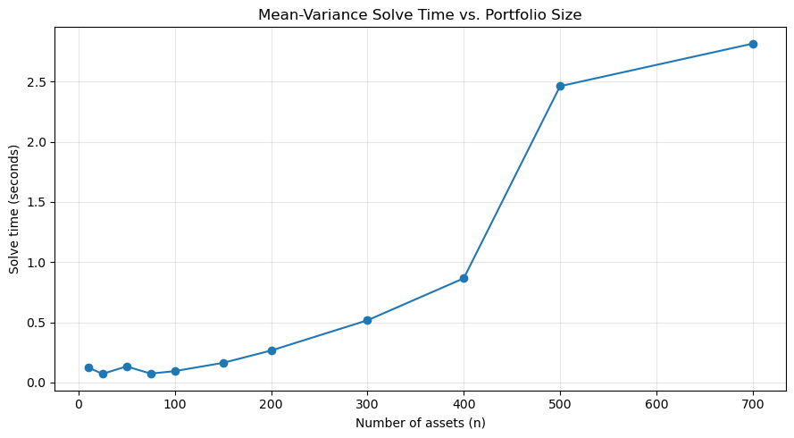
1. Solve time vs. antal aktiver
Værd at nævne
Solve time forbliver lav og flad op til n≈200-300.
Tydeligt knæk ved n≈300-400 og igen ved n≈700 — sandsynligvis solver-adfærd. Ved n=700: ~1.65 sek. Stadig helt praktisk anvendeligt.
Ingen TimeLimit sat på Gurobi — værd at tilføje for at undgå at en fremtidig, større kørsel hænger uendeligt.
Mean-Variance model — asset count stress test
2

Slide 3
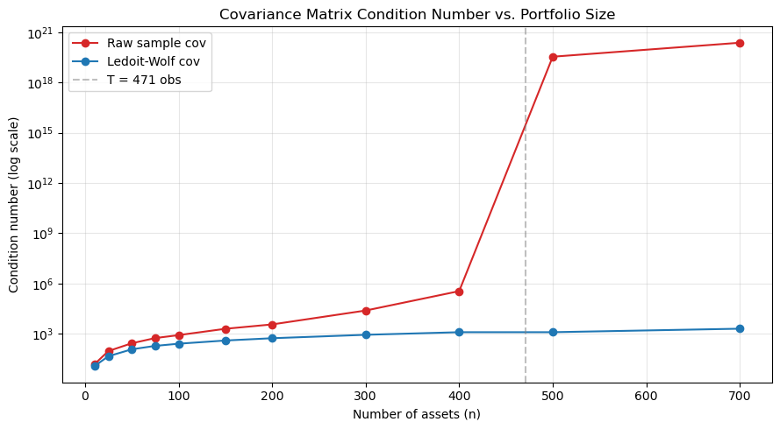
2. Numerisk stabilitet: condition number
Værd at nævne
Rå sample-kovarians eksploderer i condition number omkring T=471 observationer — matricen bliver reelt singulær.
Uden shrinkage ville modellen give numerisk ubrugelige resultater allerede ved n≈400-500 — uden at fejle synligt.
Ledoit-Wolf shrinkage holder condition number lavt og stabilt (<2000) på tværs af alle n.
Konklusion: performance-grænsen og den numeriske grænse er to forskellige ting — og shrinkage er det, der reelt holder modellen brugbar.
Mean-Variance model — asset count stress test
3

Slide 4
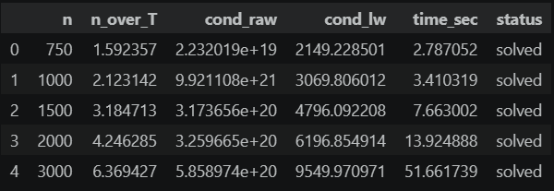
3. Øvre grænse: syntetisk data op til n=3000
Værd at nævne
Ingen numerisk grænse fundet selv ved n=3000 (n/T≈6.4) — status er "solved" hele vejen, cond_lw forbliver lav.
cond_lw er ikke helt fladt — vokser stille fra ~2150 til ~9550. Shrinkage kontrollerer, men eliminerer ikke, væksten.
Solve time vokser langt hurtigere: 2.8s → 51.7s fra n=1000 til n=3000 — ikke-lineær vækst.
Konklusion: den praktiske øvre grænse for modellen er solve time, ikke numerisk stabilitet.
Genereret med syntetisk faktor-model data (samme T=471), da det reelle ticker-univers er begrænset til ~900 navne.
Mean-Variance model — asset count stress test
4

Slide 5
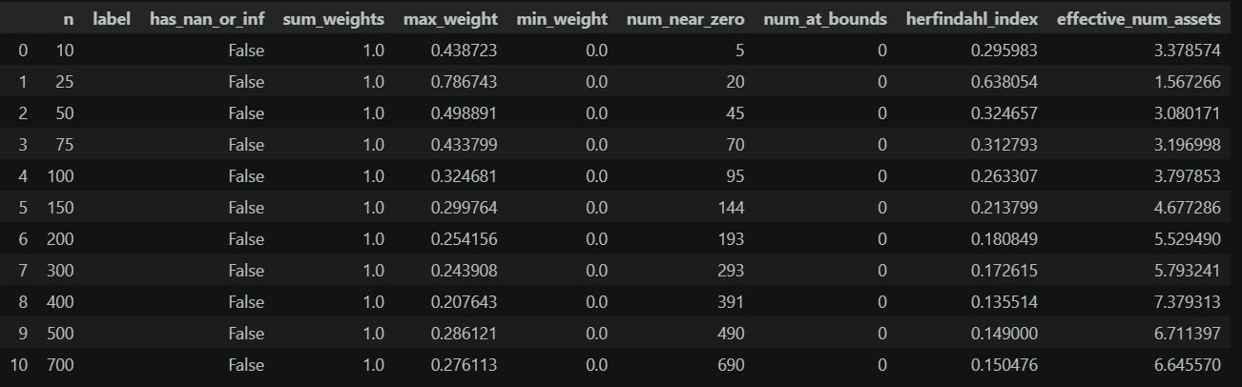
4. Løsningskvalitet
Værd at nævne: Ingen NaN/Inf, sum_weights=1.0 konsekvent, ingen fejl på tværs af alle n — grundlæggende sund. Men effective_num_assets forbliver lav (~3-7) uanset n — modellen spreder sig ikke mere ud selvom universet vokser; det kan være tilsigtet (λ og transaktionsomkostninger), men er værd at flage som forretningsobservation. num_at_bounds=0 overalt: handelsgrænserne bliver aldrig bindende ved denne λ.
Mean-Variance model — asset count stress test
5

Slide 6
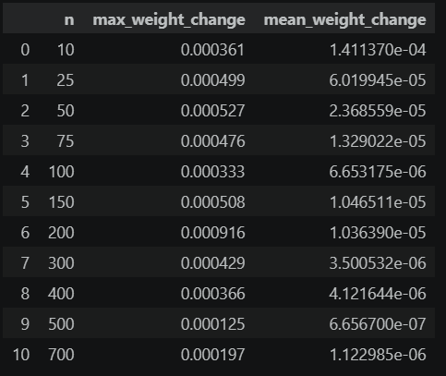
5. Sensitivitetstest
Metode
Q forstyrres med lille tilfældig støj (simulerer estimeringsstøj), og vi måler hvor meget porteføljevægtene flytter sig.
Værd at nævne
max_weight_change forbliver lille (0.0001-0.001) og vokser ikke med n — heller ikke tæt på T=471.
Dette er det stærkeste bevis for robusthed: shrinkage forhindrer, at små input-fejl forstærkes til store output-ændringer, selv nær den teoretiske grænse.
Bekræfter direkte konklusionen fra condition number-analysen, nu målt på selve outputtet (vægtene), ikke kun på matricen.
Mean-Variance model — asset count stress test
6

Slide 7
Samlet konklusion
Performance
Modellen er beregningsmæssigt praktisk op til ~500-700 aktiver; solve time vokser ikke-lineært og er den reelle øvre grænse (op til 51.7s ved n=3000).
Numerisk stabilitet
Uden shrinkage ville modellen bryde numerisk sammen omkring n≈400-500 (n≈T). Ledoit-Wolf shrinkage forhindrer dette helt op til n=3000.
Løsningskvalitet & robusthed
Løsninger er konsistente og stabile under forstyrrelser i hele det testede interval — ingen tegn på numerisk ustabilitet i selve porteføljevægtene.
Scope
Testet og gyldigt for n=10-3000 (reelt datauniverstet: op til ~900 tickers; udover det syntetisk data). Løsningskvalitet i dybden og adfærd ved λ≠0.71 er ikke undersøgt.

Slide 8
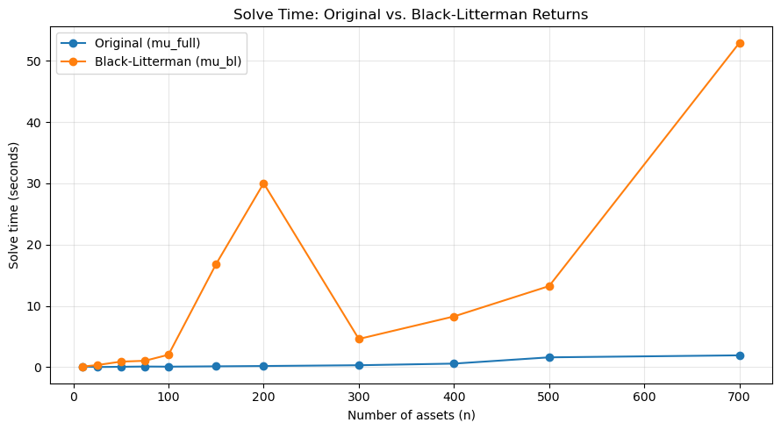
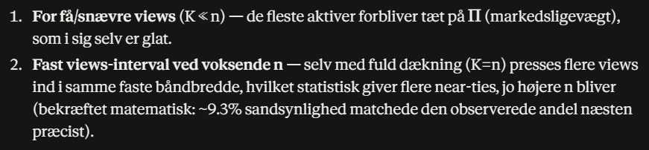
Black-Litterman
Mean-Variance model — asset count stress test
6

Slide 9
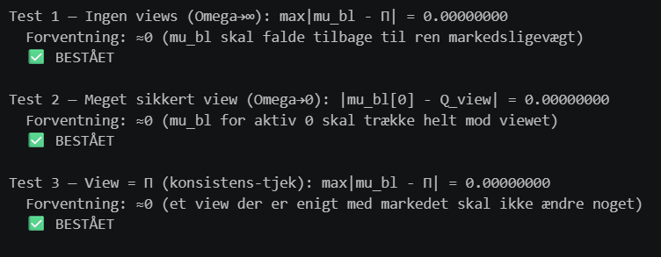
Tjek af Black-Litterman
Mean-Variance model — asset count stress test
6

